Slide 1
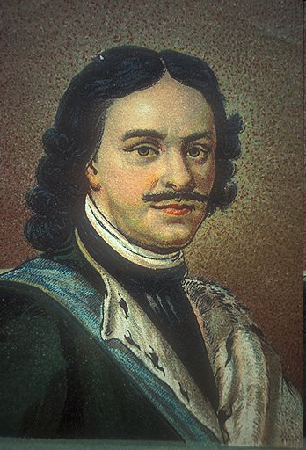
Реформы Петра I

Slide 2
Цель презентации:
1.Указать характер государственных реформ Петра
2.Определить цель и итоги реформирования центрального и местного государственного управления.

Slide 3
Реформы проводимые Петром
Военная реформа
Реформы в промышленности
Реформа высших государственных органов Абсолютная монархия.(реформа центрального управления)
Реформа местного управления (реформа городского управления и областная реформа)
Социальная политика.Табель о рангах

Slide 4
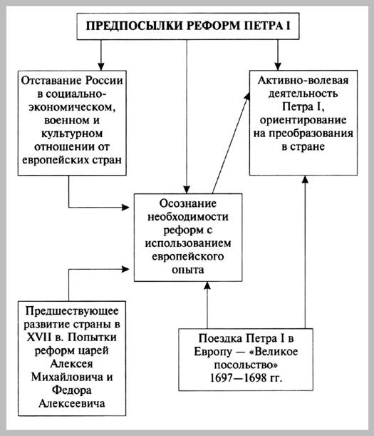
Россия, как и другие страны Европы XVII века, встала на путь модернизации.Начало этому процессу положили реформы
Петра-I, охватившие многие сферы жизни общества.

Slide 5

Реформы Петра I
Сильная, противоречивая личность Петра Великого и его деятельность всегда привлекала внимание и серьезных историков, и публицистов, и обывателей. Грандиозные преобразования, охватившие все сферы человеческой жизни, проводились Петром в течение всего периода правления. За это время было принято около 2900 законодательных актов, которые должны были по-новому обустроить жизнь страны. Однако чем глобальной личность и свершаемые ею деяния, тем больше споров возникает вокруг нее. Оценка деятельности Петра изна­чально была противоречивой. В современной исторической науке существуют следующие точки зрения на этот счет:
У Петра I не было продуманного, специально разработанного плана проведения реформ, а потому указы и предписания часто противоречили, а порой упраздняли друг друга.
Реформы Петра есть продолжение изменений в обществе, начавшихся еще в XVII веке, особенно при царе Алексее Михайловиче. Петр силой своего характера лишь покорил процессы преобразований.
Петровские реформы возникли под воздействием военных событий в истории из 36 лет царствования Петра 28 лет Россия воевала.
И тем не менее все историки сходятся во мнении, что именно с Петра начинается активная последовательная политика вмешательства государства в экономическую, гражданскую, бытовую жизнь народа.

Slide 6
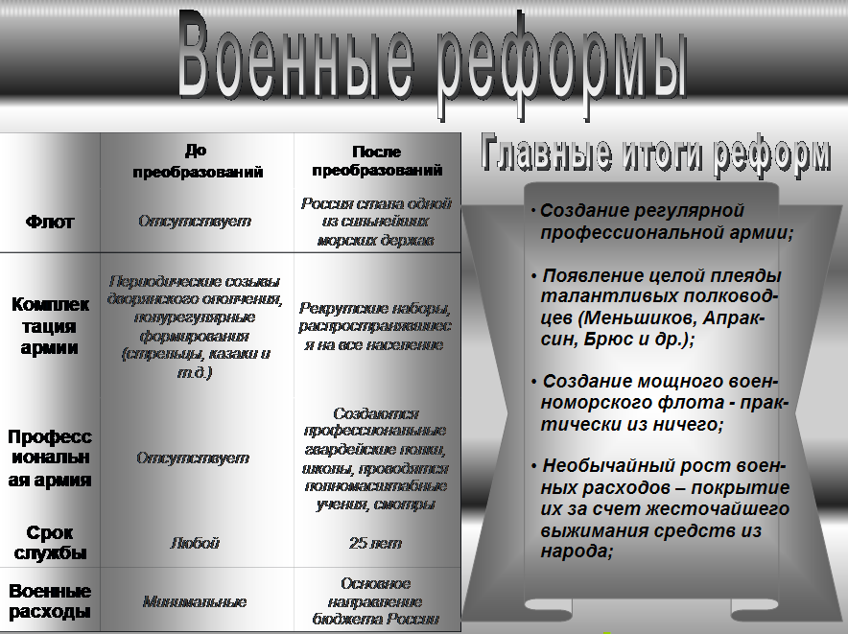

Slide 7
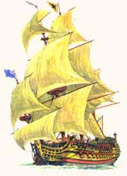
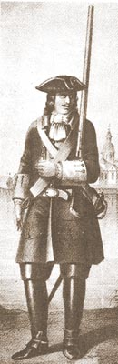
Подготовка войска к боевым действиям требовала знаний, инициативы, дисциплины, что было условием существования боеспособной армии, и в 1716 году был издан «Устав воинский» (просуществовавшая около 150 лет), который требовал от офицеров активности и самостоятельности, регламентировал взаимоотношения в армии. Офицерские кадры формировались в двух школах - Бомбардирской (артиллерия) и Преображенской (пехота), а позже в морской, инженерной и медицинской военных школах. Настойчивые усилия Петра I превратили русскую армию в сильнейшую в Европе.
Одновременно с созданием армии продолжалось строительство флота. До 1702 года в Воронеже было построено 28 кораблей, 23 галеры и множество мелких судов. Судьба Азов­ского флота была печальной: корабли частично были уничтожены, частично проданы Турции, но с 1702 года на Балтике, на реке Сясь уже строились корабли. В 1703 году возникла одна из самых крупных - Олонецкая верфь.
Ко времени Гангутской битвы (1714) был создан Балтийский флот из 22 кораблей, 5 фрегатов и множества мелких судов.

Slide 8
Шляпный двор
Портупейный
Кожевенный завод
1696г
казенный
Хамовный завод
Казенные
заводы
Канатный завод,
1698 г.-
Невьяновский завод,
1702г.
–Тульский оружейный завод

Slide 9
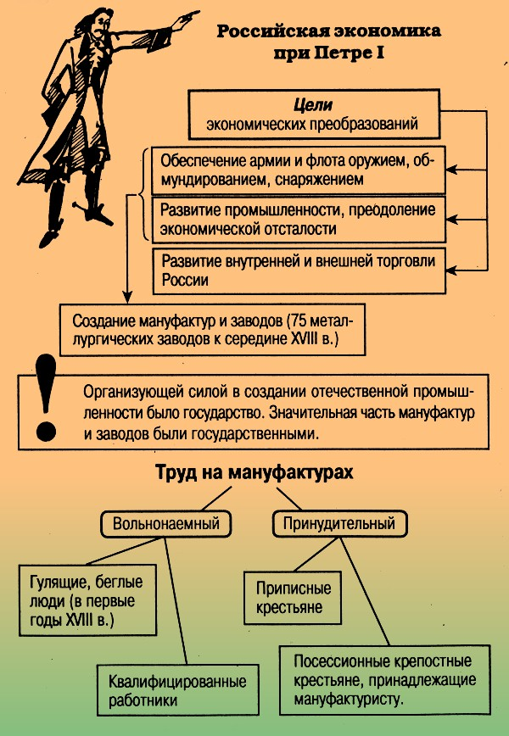
Российская промышленность первой четверти XVIII века имела свои особенности:
1.Практически все мануфактуры были государственными и создавались за счет бюджета.
2.Государство регулировало и контролировало все процессы развития в промышленности.
3.Мануфактурам был обеспечен сбыт продукции,так как заказчиком выступало государство.
4.В промышленности практически отсутствовала естественная конкуренция.
5.Мануфактуры строились максимально близко к источникам сырья; к их организации привлекали опытных русских и иностранных специалистов.
6.На мануфактурах использовался принудительный дешевый труд крепостных крестьян, получивших название «посессионных».
Российское правительство проводило политику меркантилизма, т.е. Устанавливало приоритет национальной промышленности и торговли, и протекционизма – юридической и фактической охраны интересов отечественной промышленности и торговли через систему льгот, субсидий, таможенных тарифов.
Практически все частные мануфактуры выполняли государственные заказы, их действия регламентировались Мануфактур-и Берт-коллегиями. Только излишки продукции они могли реализовывать на рынке по свободной цене. И все же это был рывок в процессе формирования русской буржуазии

Slide 10
Из Указа Петра I 1707г.
«Повелеваю хозяина тульской оружейной фабрики Корнилу Белоглаза бить кнутом и послать на работу в монастырь, понеже он, подлец, осмелился войску государеву продать негодные пищали и фузеи.
Приказываю ружейной канцелярии переехать в Тулу и денно и нощно блюсти исправность ружей. Пусть дьяки и подъячие смотрят, как олдерманы клеима ставят, буде сомнение возьмет, самим проверять и смотром и стрельбою. А два ружья каждый месяц стрелять, пока не испортятся.
Буде заминка в войске приключится, особливо при сражении, по недосмотру дьяков и подъячих, бить оных кнутом нещадно по оголенному месту: Хозяину — 25 кнутов и пени по червонцу за ружье;
Старшего олдермана — бить до бесчувствия;
Старшего дьяка — отдать в унтер-офицеры.
Новому хозяину ружейной фабрики Демидову повелеваю построить дьякам и подъячим избы, дабы не хуже хозяйских были, буде хуже, пусть Демидов не обижается, велю живота лишить».
СЛОВАРЬ:
Олдерман — мастер.

Slide 11
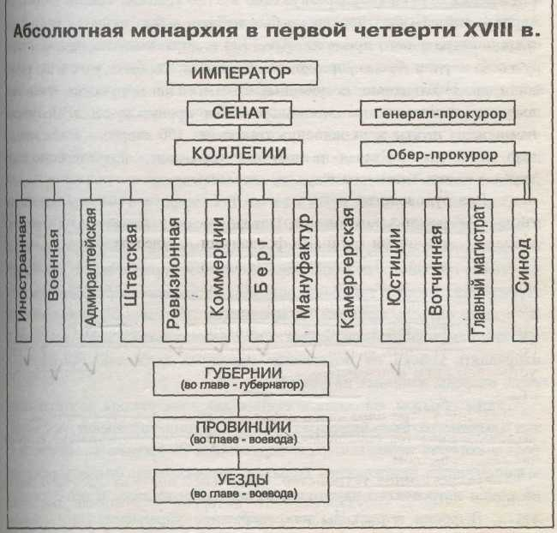
Административные преобразования

Slide 12
Реформа областного управления
17 октября 1707 года
был опубликован приказ об образовании губерний- так начиналась реформа областного управления.
8 Губернии
(губернатор)
50 провинций
(воевода)
Уезды
(воевода,
земский комисар)

Slide 13
Создавая новую государственную структуру, Петр взял за основу шведский вариант, который выражался в том что каждое сословие в государстве должно было нести функциональные обязанности:
Крестьяне-
Дворянство
Торговцы
сословия
Духовенство
ремесленники

Slide 14
Указ от 2 марта 1711 года на «случай всегдашних наших отлучек» учреждал Сенат. Это учреждение представляло собой, собрание лиц, назначенных царем (9 человек), а позднее стало собрание президентов коллегий – сенаторов.
В январе 1722 года была введена должность генерал-прокурора- «ока государева» и обер-прокурора Сената, для надзора за работой Сената, который стал правительством России, т.к. обладал законодательной, административной и судебной.

Slide 15
На смену 44 приказам Петр вводит коллегии.
Военная и Адмиралтейская коллегия ведали военными делами
Коллегия иностранных дел решала посольские дела
Берт- и мануфактур-коллегии контролировали промышленность;
Коммерц-коллегия отвечала за торговлю;
Камер-, Штатс- и Ревизион-коллегии ведали финансами;
Юстиц-коллегия решала судебные дела;
Вотчинная коллегия разбирала проблемы помещичьих, имений;
Главный магистрат занимался делами купцов и ремесленников;
Синод управлял церковными делами;
Малороссийская коллегия занималась делами Украины.
Каждая коллегия состояла из присутствия и канцелярии, во главе которых были президент, советники, асессоры. Обязанности чиновников были строго регламентированы вышедшим Генеральным регламентом (1719-1724 гг.), определявшим основные принципы деятельности государственного аппарата. Петровская административная реформа привела к невиданной ранее бюрократизации и централизации управления.

Slide 16
Социальная политика
Дворянское сословие в его классическом виде юридически оформилось при Петре. Произошла его консолидация в замкнутую привилегированную структуру, зависимую от монарха и обязанную служить царю и государству; за что дворянство обеспечивалось землей (до 1762 года), душевладением и освобождалось от многочисленных податей. "Указ о единонаследии" (1714 г.) закрепил процесс консолидации, с экономической точки зрения уравняв в правах дворянское поместье с боярской вотчиной. Параграфы этого указа предписывали передавать земельную собственность по наследству только старшему сыну, вводилась система майората -запрет на продажу любых дворянских земельных владений. Остальные члены рода должны были нести обязательную службу в государственных учреждениях, армии или на флоте. Таким образом, государственная служба становилась единственным источником благосостояния.

Slide 17
Введенная в январе 1722 года "Табель о рангах"
"Табель..." предоставляла возможность лицам податного сословия входить в дворянское сословие: чин XIV класса предоставлял личное дворянство, а VIII класс возводил личного дворянина в потомственное дворянство. Особенно быстро можно было сделать карьеру в армии (к концу Северной войны каждый пятый офицер был не дворянин по происхождению).
"Табель о рангах"
гражданскую
придворную
военную
ввела систему иерархии
чиновников (14 классов);
принцип личной
выслуги и заслуг

Slide 18
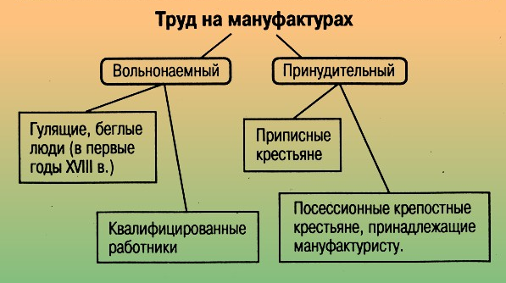
Крестьянство было разделено на две основные групп: крепостных и государственных; институт холопства ликвидирован –холопы вливались в число крепостных крестьян; государственные крестьяне- лично свободное сельское население.
Посадское население,состоящее из купцов и ремесленников, было распределено по гильдиям и цехам и подчинялось магистрату, ставшему государственным учреждениям.
«Духовный регламент» и образованный в 1721 году Святейший Синод превратили духовенство в служилое сословие, в отрасль государственной структуры. Священники обязаны были доносить светской власти о настроениях народа, поддерживать и укреплять политику государства.

Slide 19
Заключение
Правление Петра 1 окончилось в 1725 году. Петровские реформы затронули все стороны российской жизни, включая культуру и быт. Просвещение, образование, наука, искусство, быт развивались на протяжении 18-19 вв. под знаком преобразований, начатых Петром 1. Он – герой своего времени, и таких героев петровская эпоха породила немало. Петр 1 и его сподвижники совершили невероятное – за короткий исторический отрезок времени неузнаваемо преобразили Россию : построили новые города, создали развитую промышленность, сильную армию и флот, разгромили непобедимых шведов, добились выхода к морю, вырвали Россию из средневековой тьмы и направили нашу страну по пути европейского развития.

Slide 20
Методическая литература:
1) Е.В.Симонова.Поурочные разработки по истории России.М.2006.С.118
2)Б.Н.Серова,Л.М.Гаркуша,М.В.Лескинен..Поурочные разработки по истории России.М.2004.С.86
3)Соловьев, С. М. Чтение и рассказы по истории России. М.: Правда, 1989. С. 478.
4)(Орлов, А. С. Хрестоматия но истории России. М., 2003. С. 159-161.)
5)В.О. Ключевский "Исторические портреты":
6) Г.М.Карпов.Петровская эпоха в вопросах и ответах.
Prezentacii.com

